Slide 1
Postavení FT v oboru Fyzioterapie
Kombinovaná terapie
Fyzikální terapie IV

Slide 2
Dagmar Králová
21. 2. 2012 Fyzioterapie, FSpS MU

Slide 3
Osnova:
Postavení FT v léčebné jednotce dle požadovaného efektu:
premedikace, hl. léčebná procedura, pro udržení efektu terapie.
Kombinace procedur
Kombinovaná terapie (KT):
možnosti kombinací a specifikace nejčastěji používané KT (UZ + TENS);
neurofyziologické aspekty;
terapeutické účinky (UZ + TENS);
metodika aplikace (UZ + TENS);
I/KI (UZ + TENS).

Slide 4
Postavení FT v léčebné jednotce:
Premedikace:
trofotropní účinek,
analgetický účinek (za jakých podmínek premedikace, na co dávat pozor???),
myorelaxační účinek (jaká forma HT???),
myostimulační účinek (ES x EG),
antiedematózní,
biostimulační.
Hlavní léčebná jednotka:
ES.
Udržení efektu:
rovnováha vnitřního prostředí,
subjektivní vnímání bolesti (na co pozor, indikace???).

Slide 5
Kombinace procedur:
ne vždy působí pouze 1 typ E (vířivé koupele, UZ, solux);
promyslet množství procedur a jejich časový odstup (viz farmakoterapie);
účinek izolovaný (se vzdáleným účinkem), aditivní (premedikace), kumulativní (KT), antagonistický (myostimulační procedura s následnou myorelaxační technikou – PIR);
jedna procedura FT jako alternativa farmakoterapie;
řídit se zásadami (viz další slide).

Slide 6
Zásady:
Na dvě různé oblasti aplikovat v jeden den jen procedury s přísně lokálním účinkem.
Vyloučit kombinaci procedur s antagonistickým účinkem.
Využít kumulativního účinku s rozvahou.
Před myoskeletálním ošetřením používat jako premedikaci také pouze jednu formu FT.
Netrvat na vybrání všech předepsaných procedur, pokud se účinek (cíl terapie) již dostavil nebo se objevilo zhoršení stavu.
Oprostit se od magických čísel (10, 5,…).
Nenechat si diktovat terapii od pacienta (subj. Příjemné), ALE…
Neaplikovat šablonovitě FT, ale řídit se zpětnou vazbou, vyhodnocovat účinky, získat praktické zkušenosti!!!!

Slide 7
KT – možnosti kombinací
UZ + nf proudy (DD proudy) – myorelaxační účinek, ale zároveň také galvanický účinek!!!, subj. nepříjemné
UZ + sf proudy (AMF) – bez galvanického účinku, ovlivňování reflexních změn hluboko ležících (změna i f UZ), ?? sf 150-180 Hz PM ??, kont. UZ – tvorba tepla x pulzní UZ – mikromasáž.
UZ + TENS - nejčastěji používané.
Vakuová ET (mech. + el. E).
Vířivé koupele (hydrostatický vztlak, tlak, termoterapie, mech. E).
Solux (fototerapie, termoterapie),…
Jiné kombinace ne příliš podložené.

Slide 8
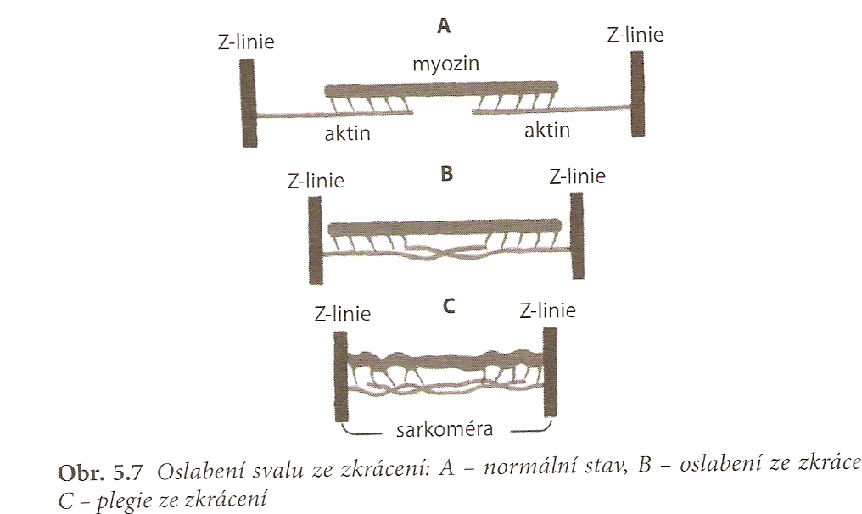
KT: ET + UZ – neurofyziologické aspekty, účinky
speciální myorelaxační účinek ( triggerlytický) – cílený na nejdráždivější vlákna pod místem aplikace;
chybí normální schopnost relaxace, snížen práh dráždivosti (volní i elektrické);
v UZ poli se zvýrazňuje odlišnost mezi reflexně změněným vláknem a vláknem s optimálním napětím.

Slide 9
KT: ET + UZ – metodika aplikace
UZ: ERA 4 cm2 – HAZ, 1 cm2 – TrP, f dle hloubky, katoda, pulzní 1:4,1:2,1:1, int. 0,5-0,8 W/cm2;
ET : TENS konvenční (nerandomizovaný), anoda, int. PS – lehce NPS;
připevnění elektrody – kont. medium - UZ s int. 0,5 W/cm2 semistaticky mimo TrP – int. ET PS – NPS – dyn. Aplikace UZ a hledání TrP – najdu a semistaticky – ci odjedu a snizim/zvysim intenzitu – vratim na Trp;
aplikace 1-3 min na 2-3 HT;
režim CV!!!

Slide 10
KT: ET + UZ – I/KI
I:
svalový HT, TrP, refl. Změny;
pokud se po aplikací vrací – špatná volba cíleného místa!
KI:
Subj. vnímání BOLESTI, nesmí pálit (snížit intenzitu ET, UZ, přidat kontaktní medium!!!!)
jiny hypertonus….kovy…obecne KI….

Slide 11
Literatura:
Poděbradský, J. – Poděbradská, R. Fyzikální terapie. Manuál a algoritmy. Praha: Grada, 2009. ISBN 978-80-247-2899-5.
přednášky Mgr. J. Urbana UP Olomouc;
Poděbradský, J.: Rehabilitace a fyzikální lékařství. Praha: ČLS JEP, 1995. 50s;
Robertson, V.: Electrotherapy Explained, Principles and Practice. Toronto: Elsevier, 2006. 554 s. ISBN 0-7506-8843-2.

